Slide 1
タイトル
・使用言語：C++
・ライブラリ：DXライブラリ
・プレイ人数：1人
参考元の作品：しょぼんのアクション3D
概要:時間制限ありのジャンプアクションゲーム。
クリア条件はゴールに触れること。
ゲームオーバー条件は敵に触れたときに残りHPが0になる。
足場のない穴で落下する。残り時間が0になる。の3つ。
挑戦したいポイント
・カメラ操作
・3Dの空間とキャラの挙動に慣れること
・(できるならではあるが明暗の違いも表現したいところ)
制作期間の目安
6/17までにプロト、7/14までにα(K2様がいらっしゃる1週間前ほど)、8/24までにβ、9/6までにマスターができるくらい

Slide 2
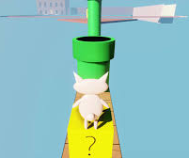
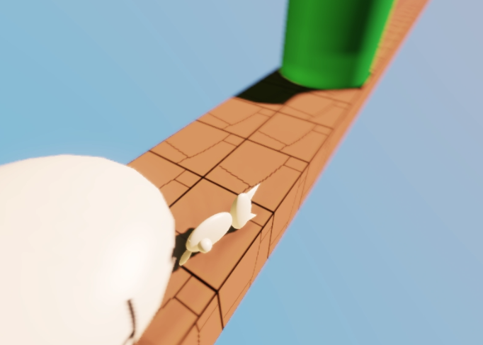
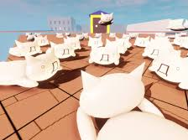
死んだらその場で倒れこむ↑
↑イメージとしてはこんな感じ…
ここまではしなくていい(むしろできる…のか？)→

